Slide 1
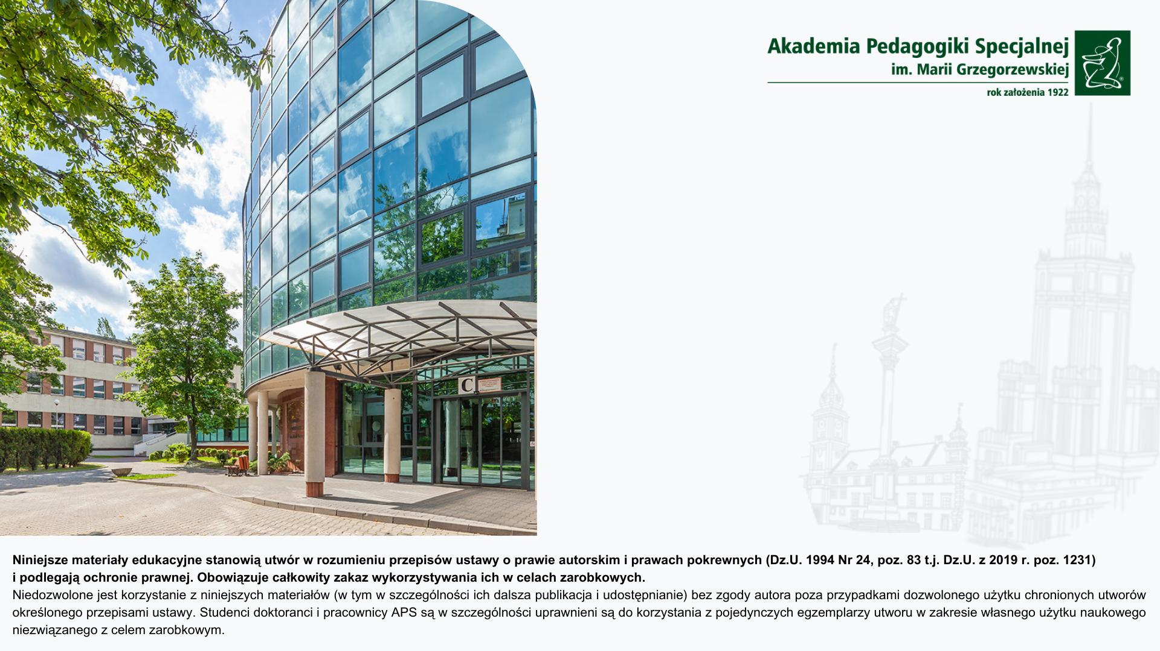
Rekrutacja 2024/2025
Instrukcja wypełniania wniosku o przyjęcie
do Szkoły Doktorskiej APS
Dziedzina nauk społecznych:
dyscyplina pedagogiki
dyscyplina psychologia

Slide 2

Drogie Kandydatki, Drodzy Kandydaci!
Przedstawiamy instrukcję, która może być pomocna podczas wprowadzania danych w trakcie aplikowania do Szkoły Doktorskiej APS.
Postępowanie rekrutacyjne przeprowadzane jest drogą elektroniczną
w system Internetowej Rekrutacji Kandydatów (IRK).
https://rekrutacja.aps.edu.pl/pl/

Slide 3
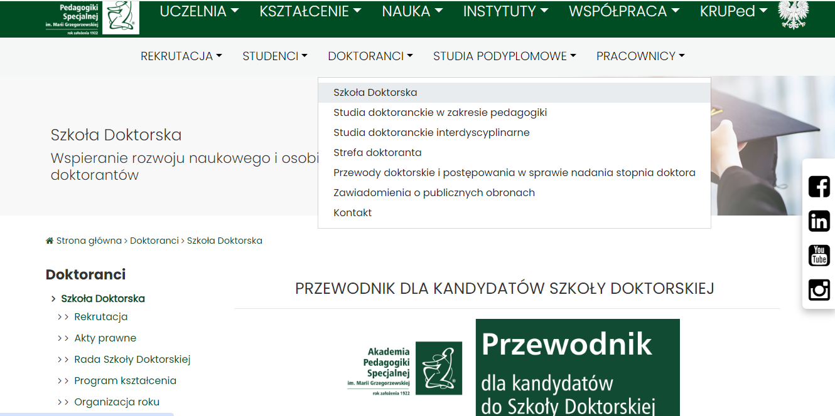
Strona szkoły doktorskiej APS https://www.aps.edu.pl/doktoranci/szkola-doktorska/rekrutacja/

Slide 4
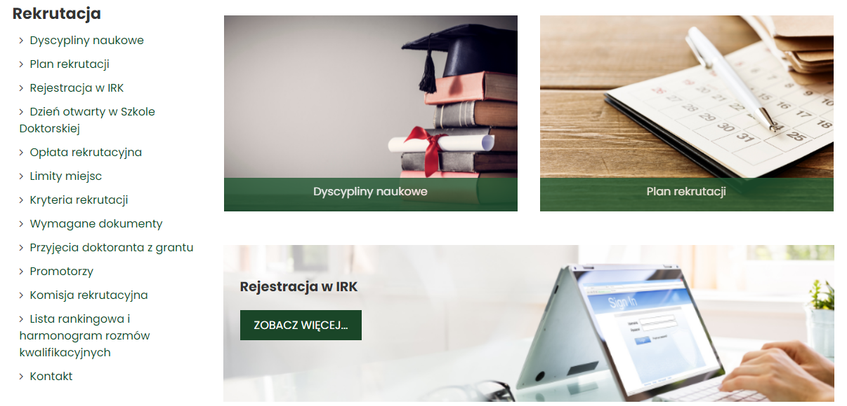

Slide 5
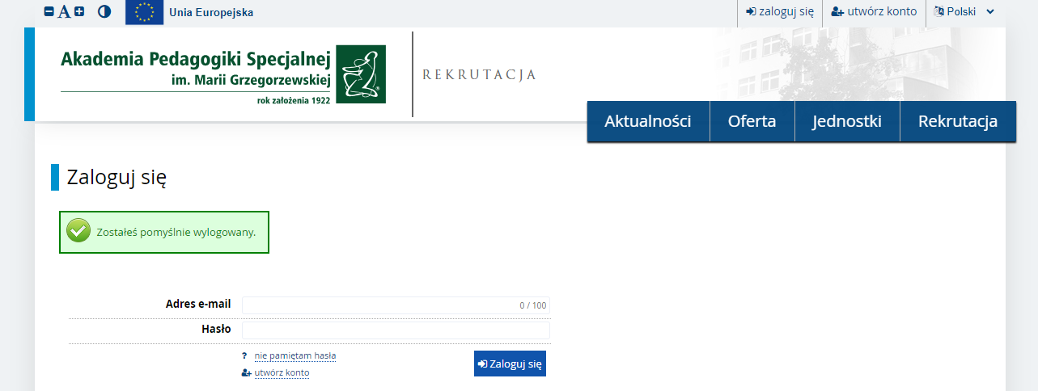
W celu utworzenia konta w systemie IRK należy wybrać „utwórz konto”

Slide 6
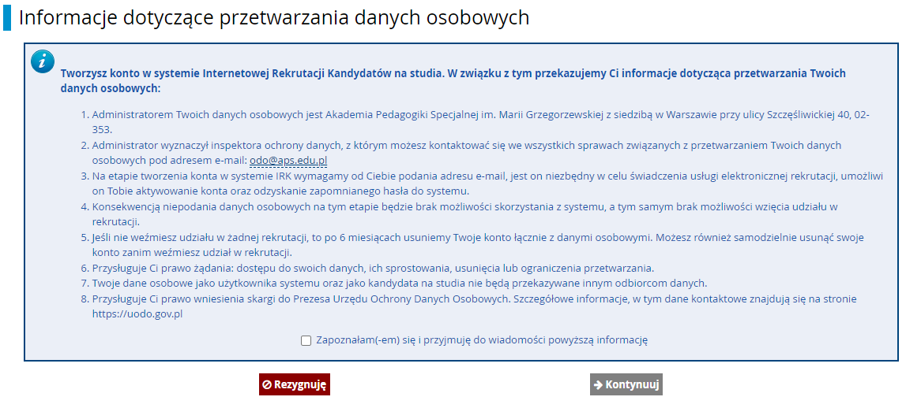
Klikając „utwórz konto” następuje przekierowanie do okna, w którym kandydat lub kandydatka wyraża zgodę na przetwarzanie danych osobowych

Slide 7
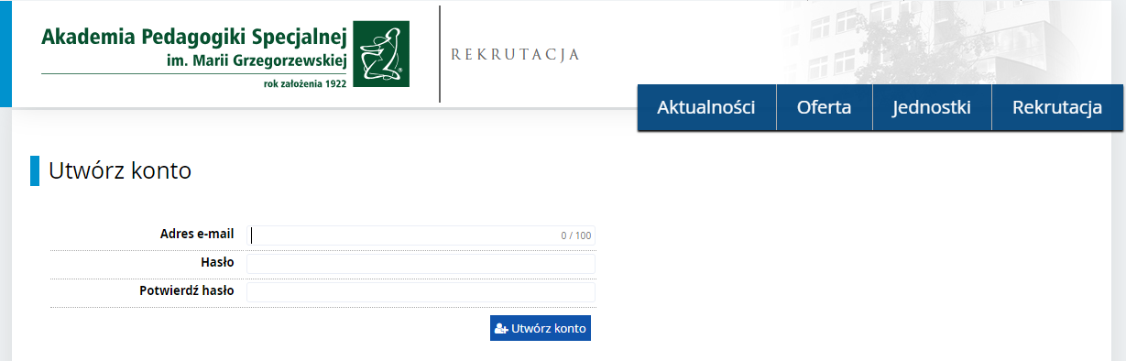

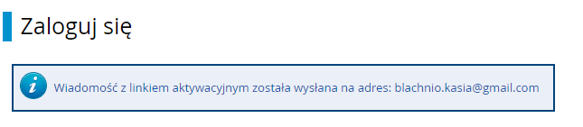
Należy wpisać adres e-mail, hasło oraz potwierdzić hasło, po czym kliknąć „Utwórz konto”

Slide 8
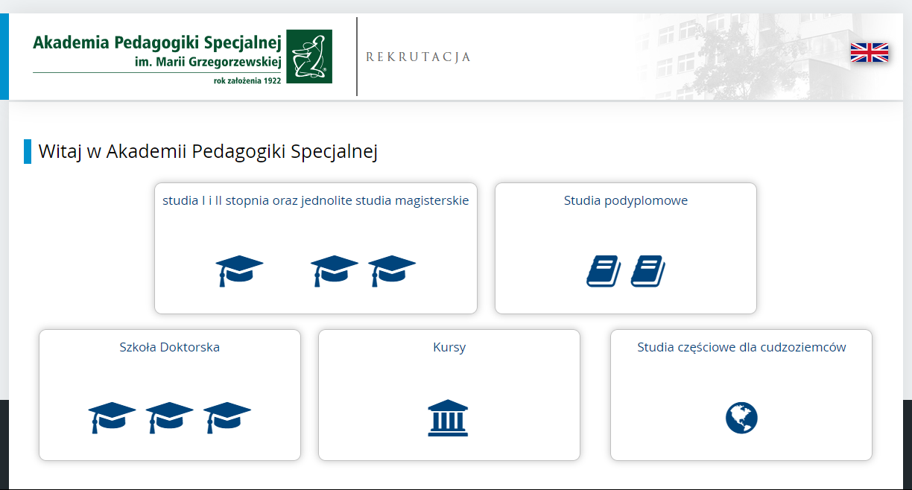
Witaj w Akademii Pedagogiki Specjalnej
Podtytuł slajdu
Tekst główny

Slide 9
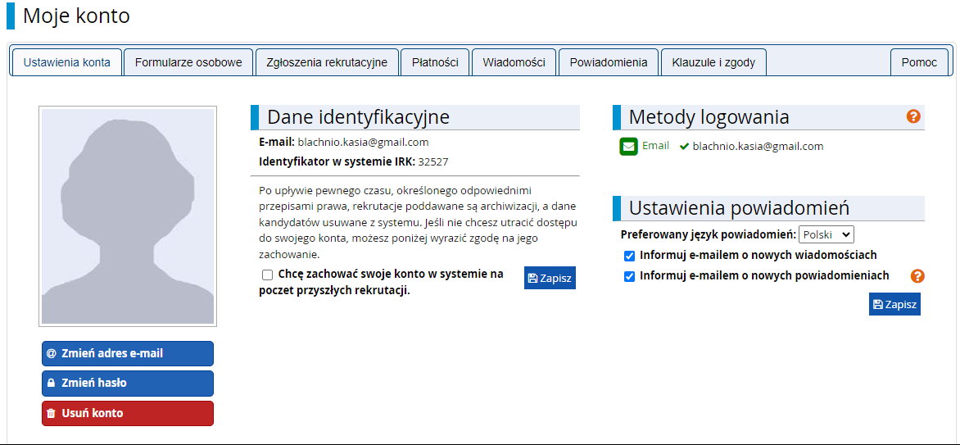
Konto utworzone!

Slide 10
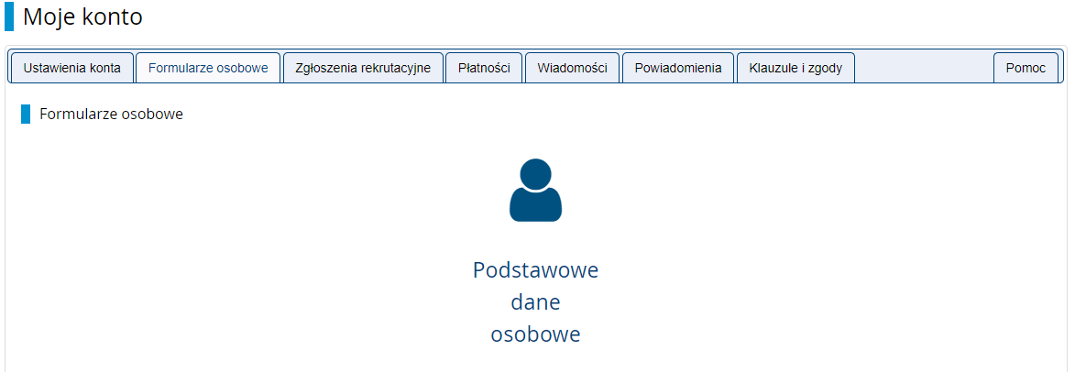
Uzupełnij podstawowe dane

Slide 11
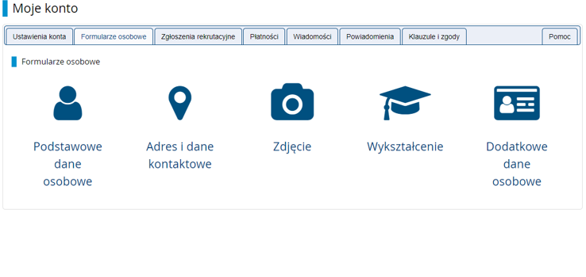
Uzupełnij podstawowe dane

Slide 12
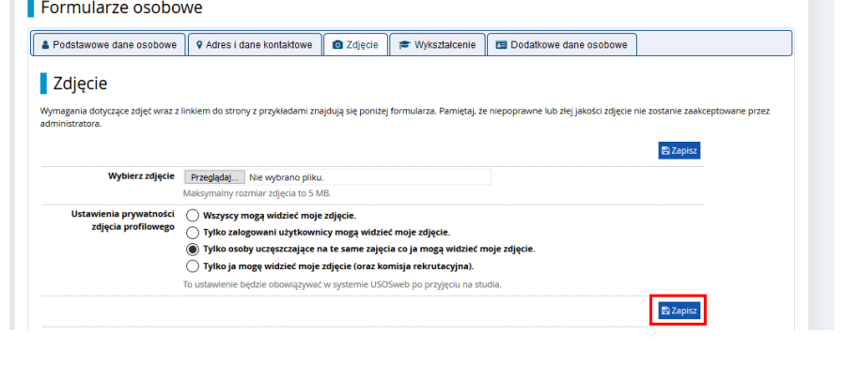
Załącz poprawny plik zdjęcia i wybierz ustawienia prywatności
Wymagania dotyczące zdjęć Pełny opis wraz z przykładami możesz znaleźć pod adresem: https://obywatel.gov.pl/wyjazd-za-granice/zdjecie-do-dowodu-lub-paszportu oraz w systemie IRK

Slide 13
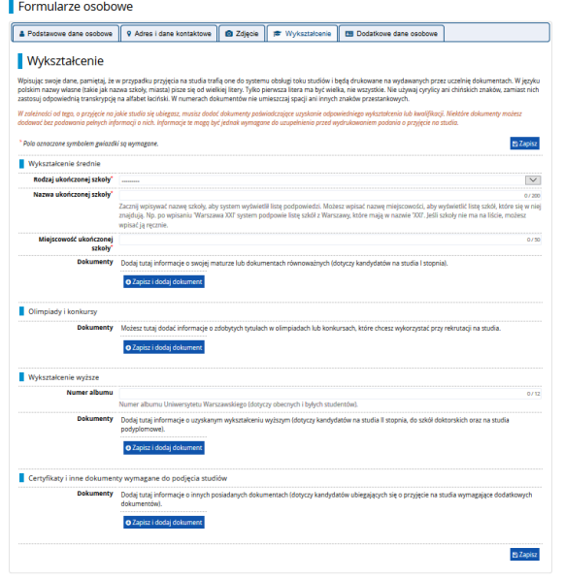
Uzupełnij informacje o wykształceniu

Slide 14
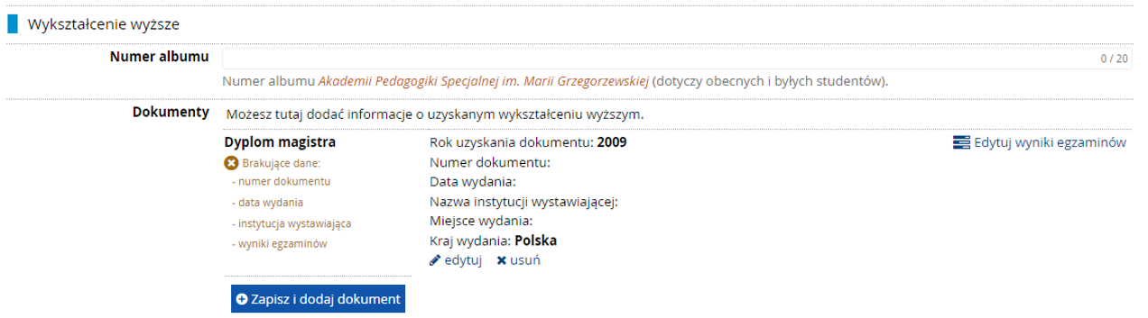
Uzupełnij informacje o wykształceniu

Slide 15
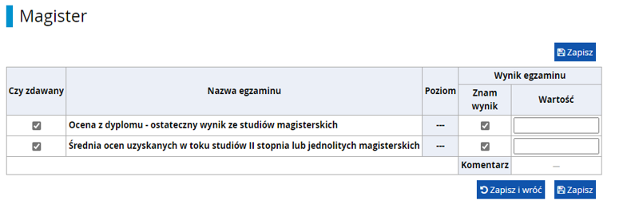
Uzupełnij informacje o wykształceniu

Slide 16
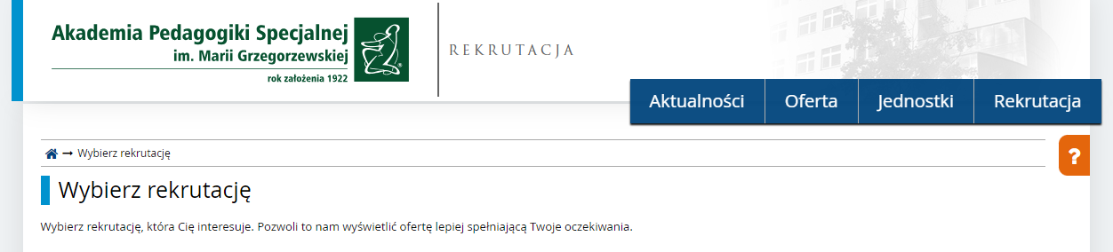
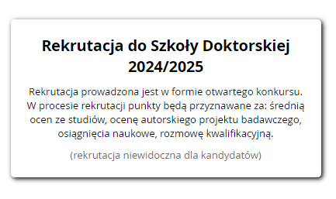
W celu zapoznania z ofertą Szkoły Doktorskiej Nauk Społecznych, proszę wybrać „OFERTA”

Slide 17
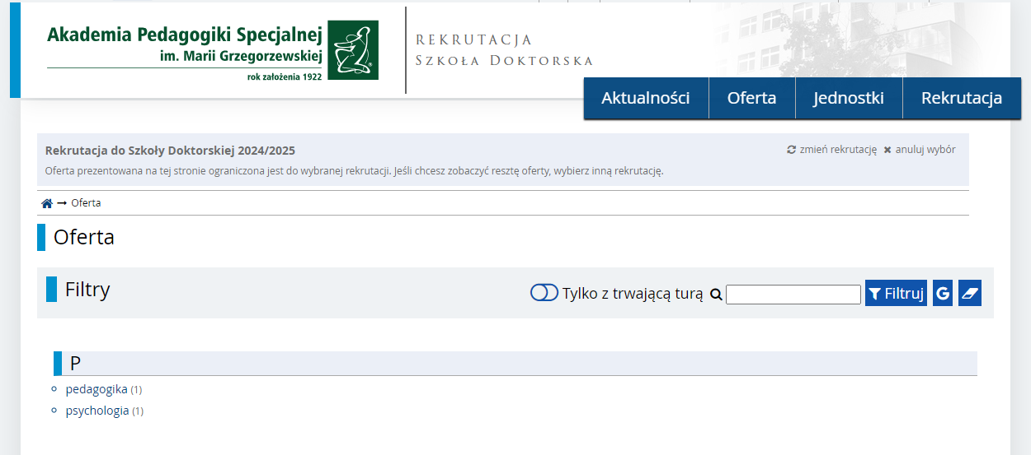
Wybór dyscypliny! Zapoznaj się z kryteriami!

Slide 18
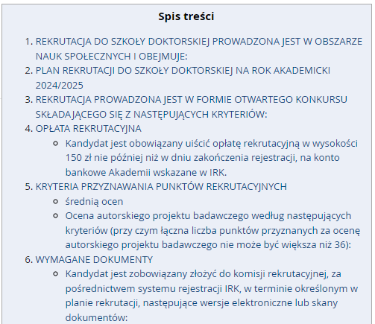
Spis treści

Slide 19
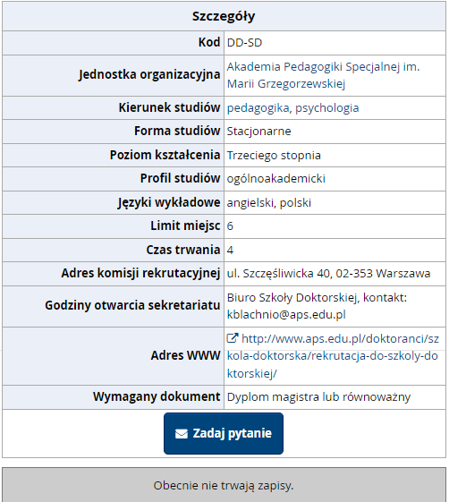

Kliknij ZAPISZ SIĘ!

Slide 20
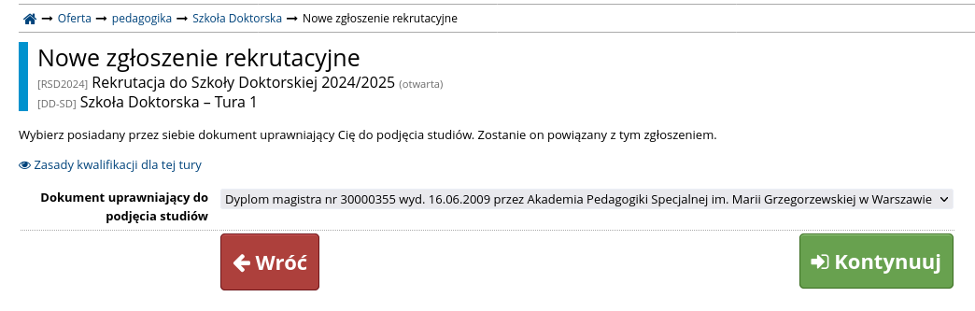
Utworzono nowe zgłoszenia
KONTYNUUJ

Slide 21
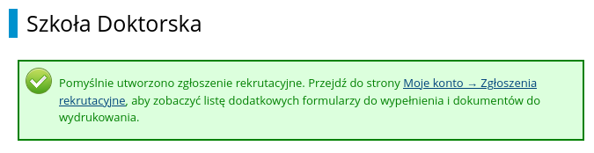
Zgłoszenie utworzone!

Slide 22
Dokonaj zgłoszenia rekrutacyjnego wybierając ofertę

Slide 23
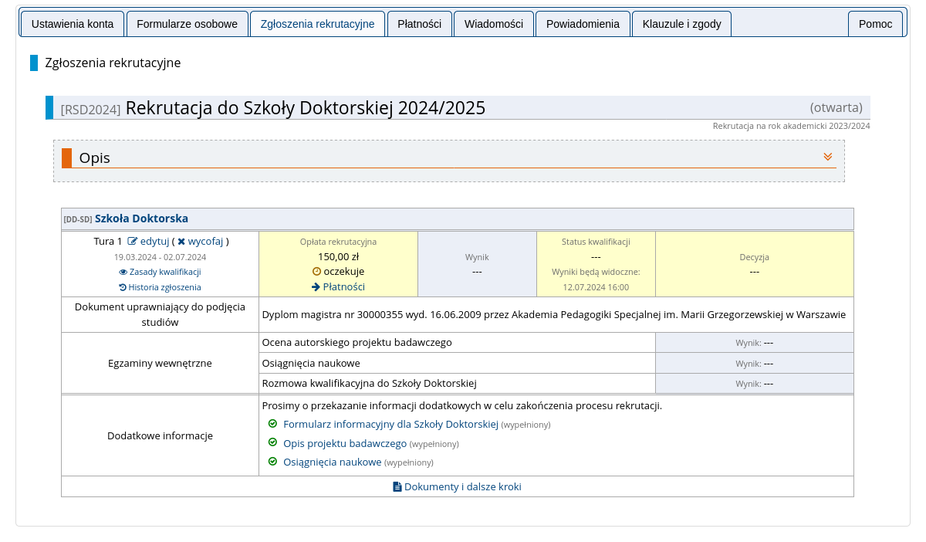
Przykładowy widok okna zgłoszenia rekrutacyjnego

Slide 24
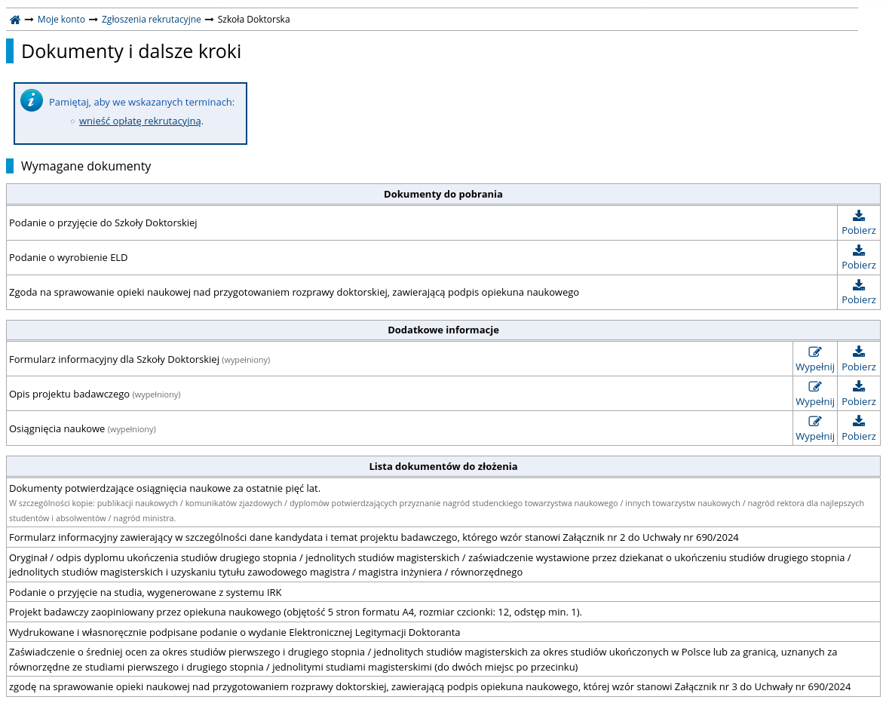
Dokumenty i dalsze kroki

Slide 25
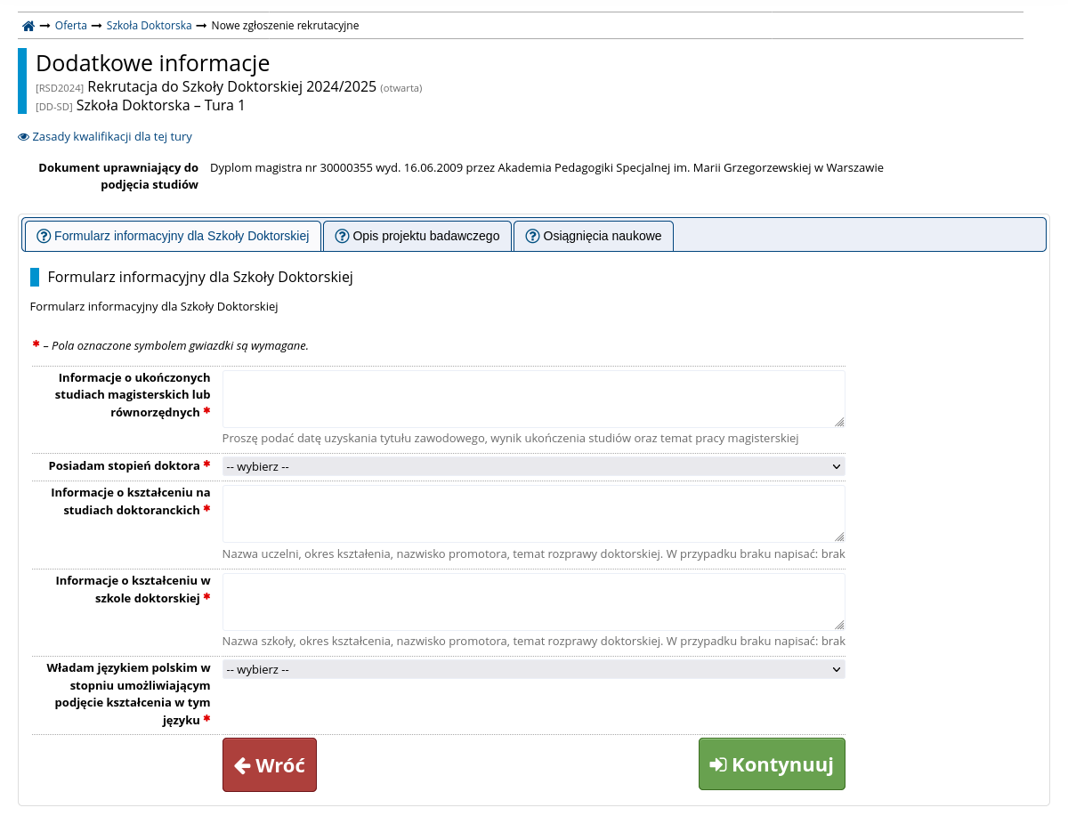
Formularz informacyjny

Slide 26
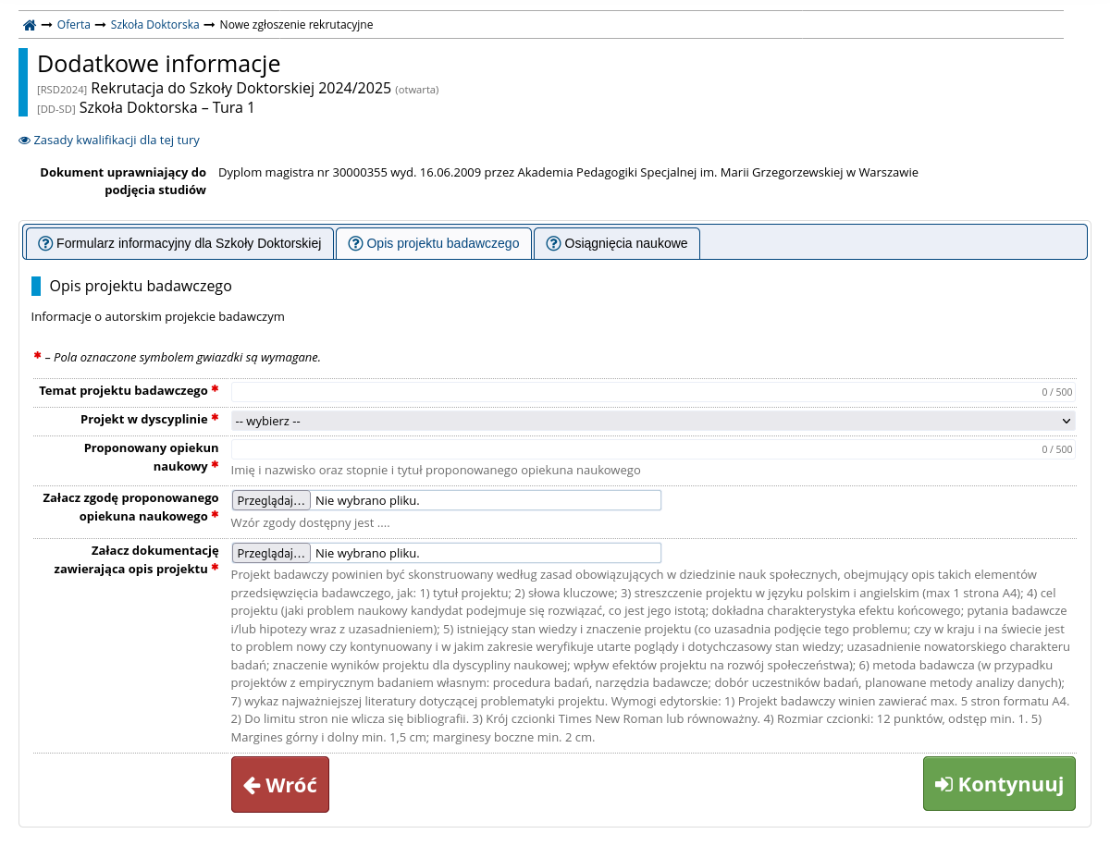
Opis projektu badawczego

Slide 27
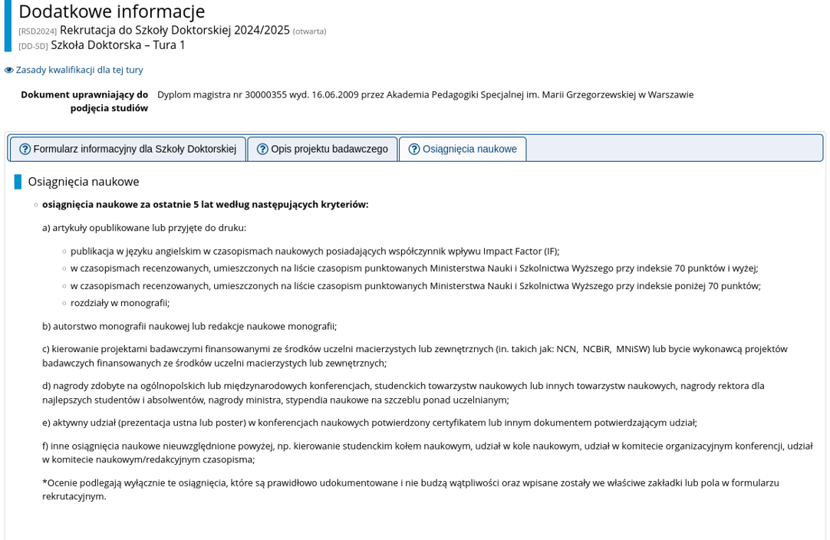
Osiągnięcia naukowe

Slide 28
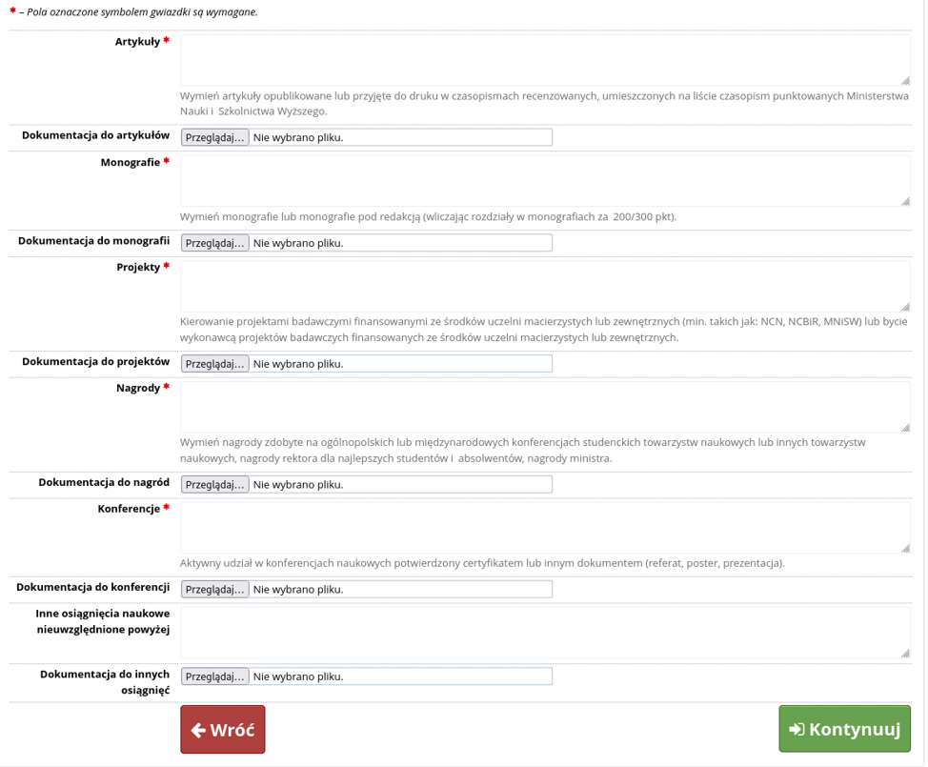
Osiągnięcia naukowe

Slide 29
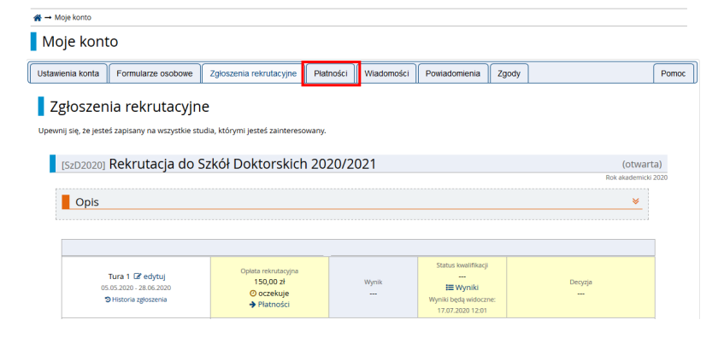
Opłata rekrutacyjna
Kandydat jest obowiązany uiścić opłatę rekrutacyjną w wysokości 150 zł nie później niż w dniu zakończenia rejestracji, na konto bankowe Akademii wskazane w IRK.

Slide 30
Pamiętaj!
Rejestracja kandydatów w elektronicznym systemie rejestracji IRK oraz złożenie za jego pośrednictwem dokumentów wymaganych w postępowaniu rekrutacyjnym. | 24.06.2024 -02.07.2024 (zakończenie rejestracji: godz. 15.00)
Dla osób przyjętych do Szkoły Doktorskiej
Złożenie oryginałów dokumentów wymaganych w postępowaniu rekrutacyjnym przez kandydatów zakwalifikowanych do przyjęcia. | 22.07-26.07.2024
ŻYCZYMY POWODZENIA!

Slide 31

Dziękuję za uwagę
Katarzyna Błachnio
Biuro ds. Obsługi Procedur Awansowych
Kontakt:
Akademia Pedagogiki Specjalnej im. Marii Grzegorzewskiej
Ul. Szczęśliwicka 40
02-353 Warszawa
Tel: (22) 589 36 00, wew. 3211
Pokój: 3211, budynek C, piętro II
E-mail: kblachnio@aps.edu.pl

